Slide 1
Детский спортивный праздник

Slide 3
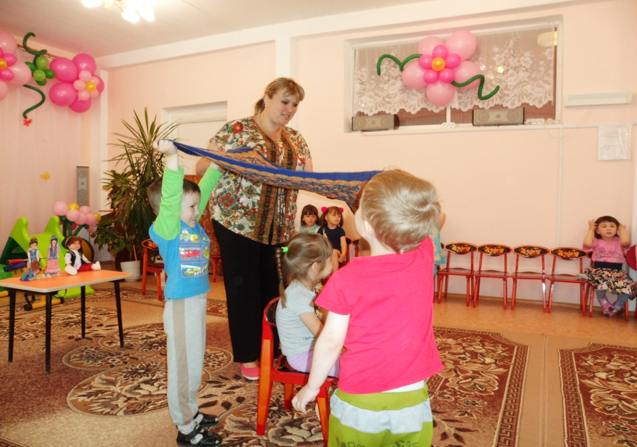
Игра «Юрта»
Эй, джигиты, что сидите? В поле все скорей бегите Юрты строить нам пора Собирайтесь детвора!

Slide 4
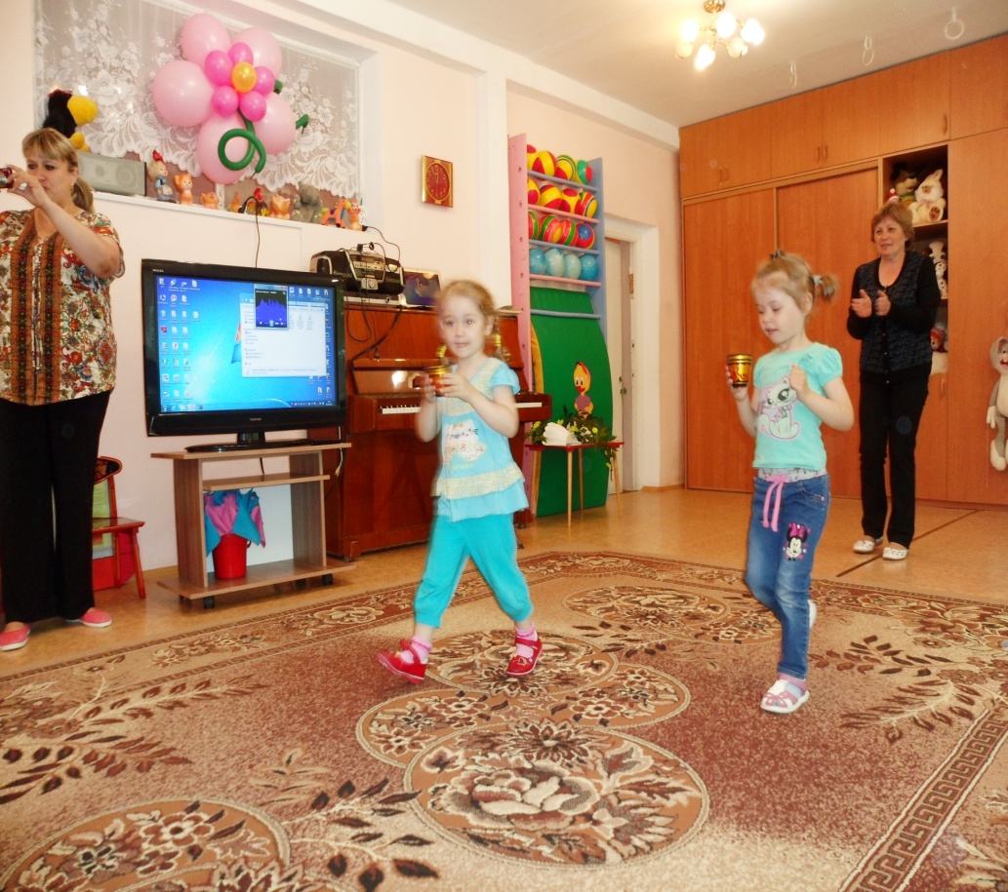
Игра-аттракцион «Кто быстрей донесёт воду в пиалах».

Slide 5
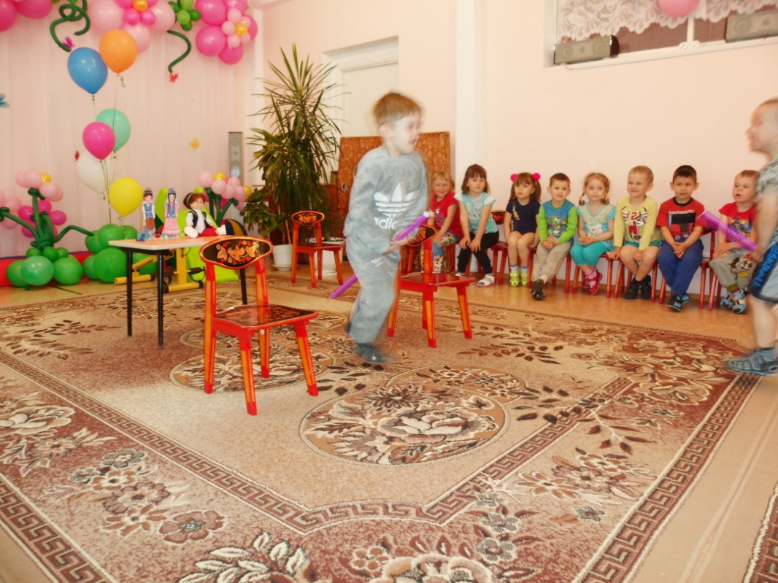
Игра «Конники»
Наш Вильдан наездник смелый, На коне он скачет белом Вьётся пыль из под копыт, Грива у коня блестит.

Slide 6
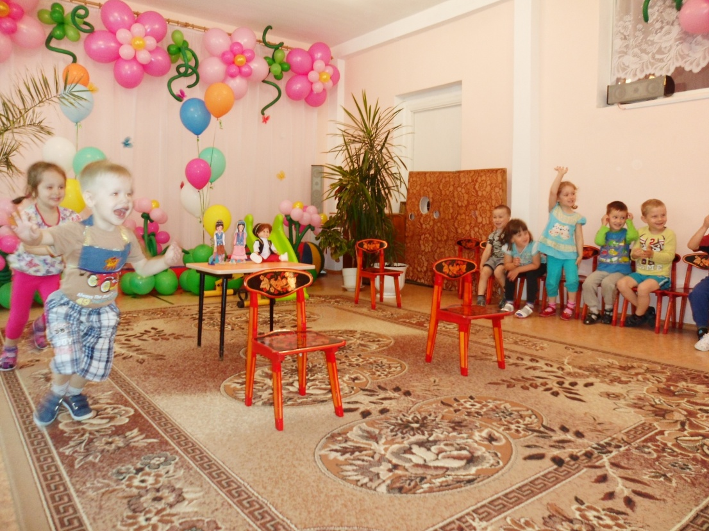

Slide 7
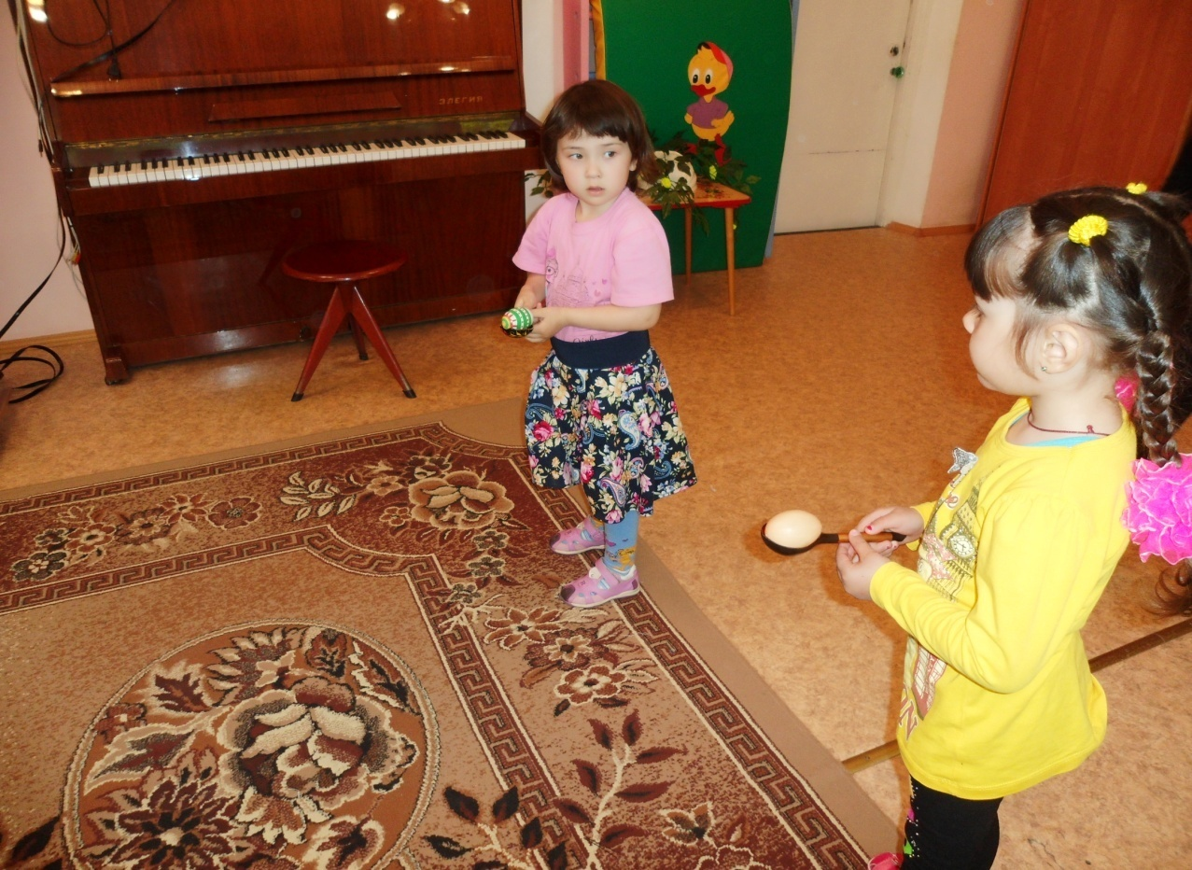
Игра «Бег с ложкой»
Поглядите, это ложка,
В ней устроилось яйцо
Пробегись-ка по дорожке,
Только не разбей его.

Slide 8
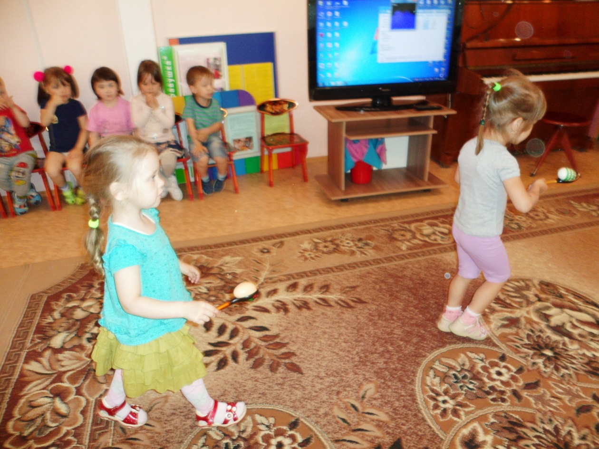

Slide 9
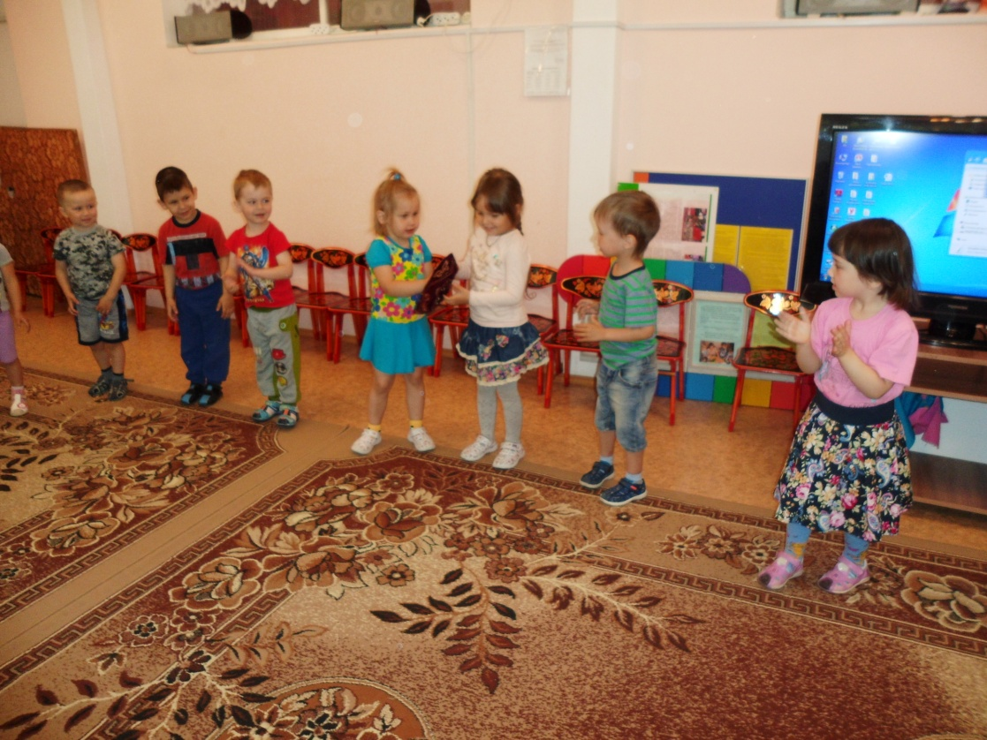
Игра «Передай тюбетейку»

Slide 10
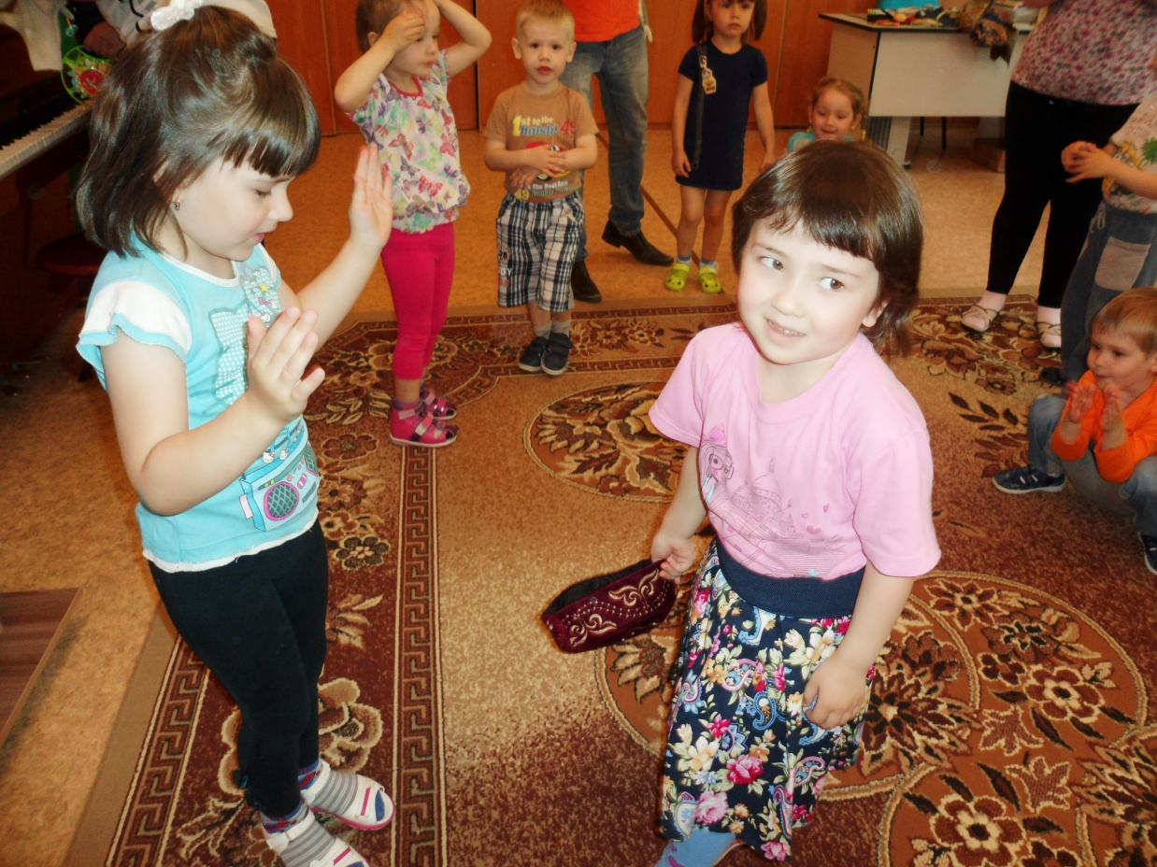

Slide 11
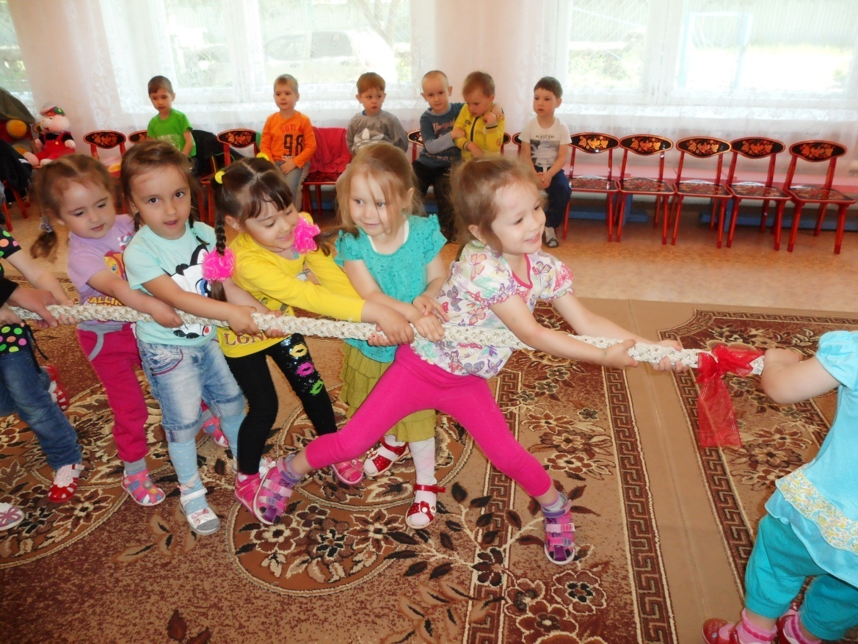
Игра «Перетягивание каната»

